Slide 1
PROJEKT SILOSU
Siły wewnętrzne w płaszczu powstałe

Slide 2
Temperatura
Lokalizacja
H – wysokość lokalizacji [m n.p.m.]
T_{max}
T_{min}
T_{max}(H) = T_{max} – 0,0053 [°C/m] · H
T_{min}(H) = T_{min} – 0,0035 [°C/m] · H

Slide 3
T_{o} – temperatura wykonania zbiornika (T_{o} = 8ºC)
T_{in} – temperatura wewnętrzna (temperatura materiału sypkiego), powinna być określona indywidualnie, na podstawie projektu technologicznego
T_{in,sum}
T_{in,win}
T_{out,sum} = T_{max}(H) + 18°C maksymalna temperatura w lecie (dodatkowa temperatura od nagrzewania promieni słonecznych)
T_{out,win} = T_{min}(H) minimalna temperatura w zimie

Slide 4
WYZNACZANIE GRADIENTÓW TEMPERATUR
Różnica miedzy temperaturami zewnętrznej i wewnętrznej powierzchni ściany:
całkowity opór cieplny ściany
$R_{tot}= R_{in}+ \sum{\frac{h_{i}}{λ_{i}}}$ + $R_{out}$ [m² · K/W]
gdzie:
h_{i} – grubość ściany silosu
λ_{i} – współczynnik przenikania ciepła przez beton = 1,7 W/(K · m)
R_{in} – opór przejmowania ciepła przez powierzchnię wewnętrzną
(R_{in} od 0,10 do 0,17 m² · K/W) R_{in} = 0,15 [m² · K/W]
R_{out} – opór przejmowania ciepła przez powierzchnię zewnętrzną

Slide 5
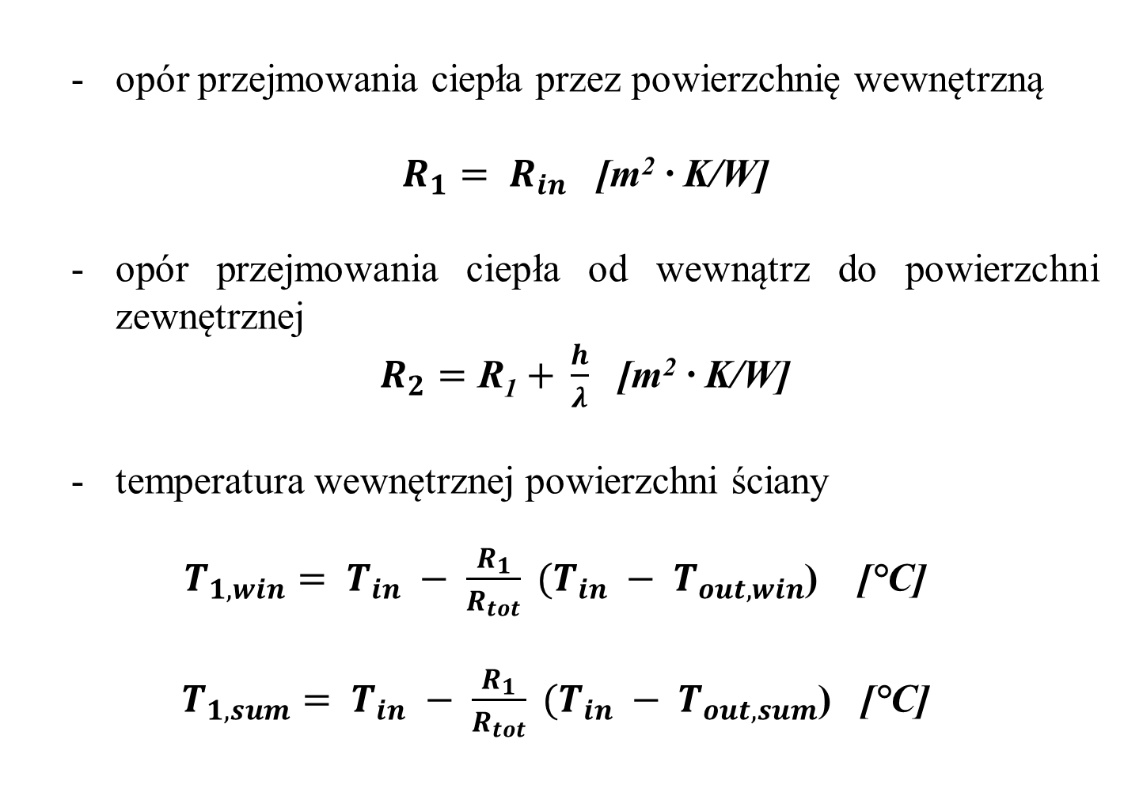
opór przejmowania ciepła przez powierzchnię wewnętrzną
$R_{1}= R_{in}$ [m² · K/W]
opór przejmowania ciepła od wewnątrz do powierzchni zewnętrznej
$R_{2}=\text{R}\text{1}+ \frac{h}{λ}$ [m² · K/W]
temperatura wewnętrznej powierzchni ściany
$T_{1,win}= T_{in} − \frac{R_{1}}{R_{tot}} (T_{in} − T_{out,win}$) [°C]
$T_{1,sum}= T_{in} − \frac{R_{1}}{R_{tot}} (T_{in} − T_{out,sum}$) [°C]

Slide 6
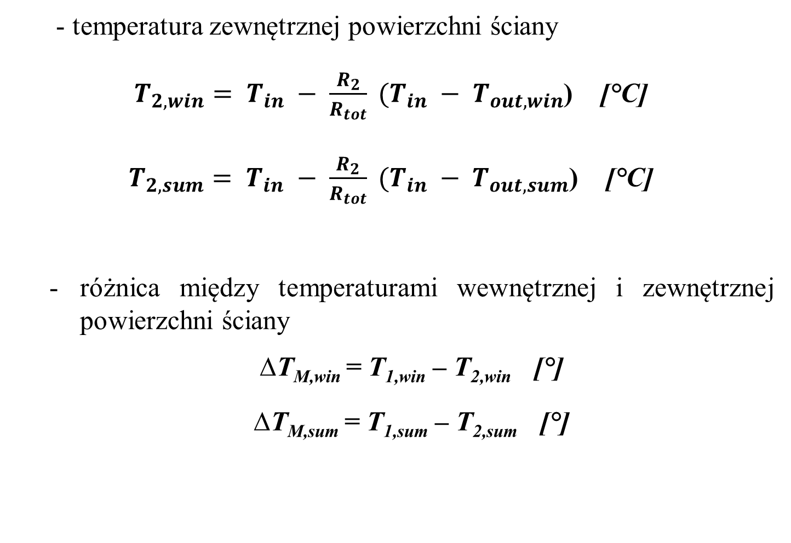
- temperatura zewnętrznej powierzchni ściany
$T_{2,win}= T_{in} − \frac{R_{2}}{R_{tot}} (T_{in} − T_{out,win}$) [°C]
$T_{2,sum}= T_{in} − \frac{R_{2}}{R_{tot}} (T_{in} − T_{out,sum}$) [°C]
różnica między temperaturami wewnętrznej i zewnętrznej powierzchni ściany
∆T_{M,win} = T_{1,win} – T_{2,win} [°]
∆T_{M,sum} = T_{1,sum} – T_{2,sum} [°]

Slide 7
Różnica miedzy temperaturą pracy konstrukcji a temperaturą początkową:
średnia temperatura ściany
${\overline{T}}_{win}= T_{1,win}− \frac{{∆T}_{M,win}}{2}$ [°]
${\overline{T}}_{sum}= T_{1,sum}− \frac{{∆T}_{M,sum}}{2}$ [°]
maksymalna różnica między temperaturą pracy konstrukcji a temperaturą początkową
${∆T}_{win}= {\overline{T}}_{win} − T_{o}$ [°]
${∆T}_{sum}= {\overline{T}}_{sum} − T_{o}$ [°]

Slide 8
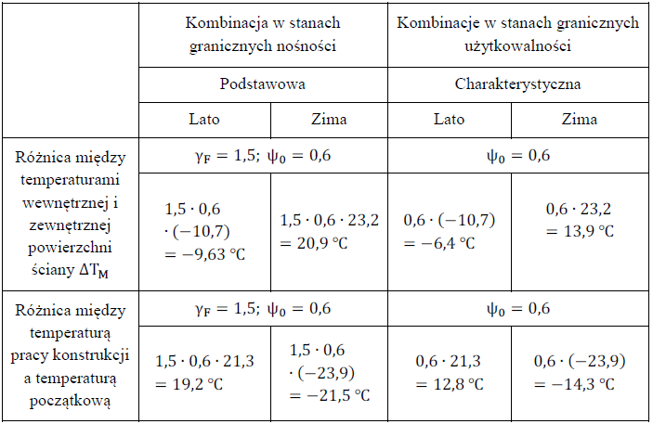
ψ₀ – współczynnik wartości kombinacyjnej
ɣ_{f} – częściowy współczynnik bezpieczeństwa

Slide 9
SIŁY WEWNĘTRZNE WYNIKAJĄCE
Z OBCIĄŻEŃ TERMICZNYCH
Wykonując obliczenia metodami analitycznymi, uzyskuje się w kombinacji podstawowej oraz w kombinacji charakterystycznej momenty równoleżnikowe i południkowe od gradientu temperatur ∆T_{M}
gdzie:
α_{t} – współczynnik liniowej rozszerzalności termicznej betonu
α_{t} = 1 · 10⁻⁵ [1/deg] (tabl. C.1. PN-EN 1991-1-5)
I = l · $\frac{t^{3}}{12}$ - moment bezwładności przekroju ściany na 1,0 m (l = 1,0 m)
t – grubość płaszcza
E_{cm} – moduł sprężystości betonu

